Slide 1
캡스톤 디자인 계획서
ACTUALIZE
김남윤 교수님
1492004 김성용
1492032 이이윤
1492036 정장현
1592013 박소연

Slide 2

목차
CONTENTS
1
프로젝트 소개
2
프로젝트 수행 목적
3
프로젝트 결과물
4
프로젝트 기대효과

Slide 3
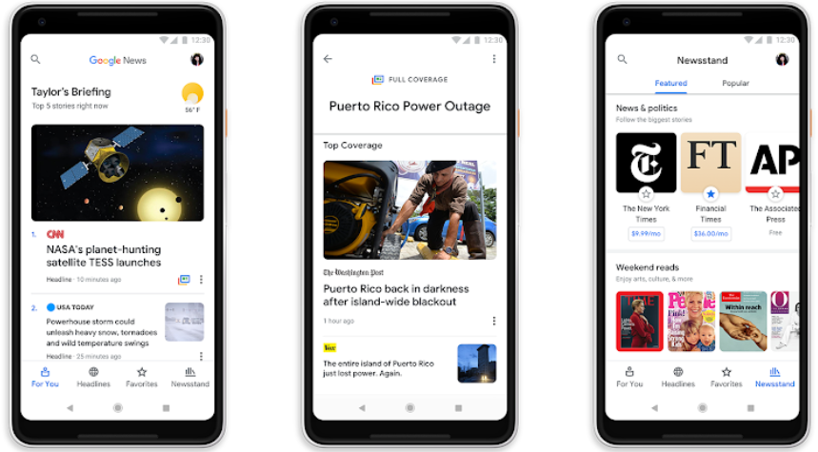


01 프로젝트 소개
프로젝트 배경

Slide 4

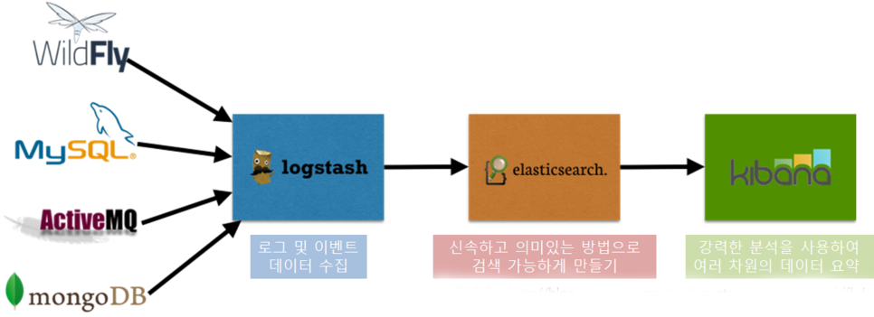

01 프로젝트 소개
프로젝트 구조
Cloud
ELK STACK
Front-end(angular)

Slide 5




01 프로젝트 소개
팀원 분담
Logstash를 이용한 정보 가공
Python을 이용한 정보 수집
Elasticsearch를 통한 정보 검색
Kibana를 통한 시각화
AWS
Logstash를 이용한 정보 가공
Python을 이용한 정보 수집
Elasticsearch를 통한 정보 검색
Kibana를 통한 시각화
김성용
이이윤
R을 이용하여 정보 검색에 따른
텍스트 마이닝 구현하기
부트스트렙을 이용하여
웹페이지 만들기
Angular JS를 이용한
프론트앤드 구현
- Python을 이용한 정보 수집
박소연
정장현

Slide 6
02 프로젝트 수행목적
수행 목적
뉴스를 검색 및 시각화하여 분석해주는 검색 엔진!
요즘은 인터넷, 스마트폰을 통해 뉴스와 수많은 정보에 보다 쉽게 접근 할 수 있습니다.
저희 팀 Actualize는 그렇게 얻은 수많은 정보들로 더 유용한 데이터들을 추출하고 사용할 수 있는 차별화 된 검색엔진을 만들고 싶었습니다.
저희 팀은 python web crawling을 통하여 얻은 기사들을 바탕으로 ELK STACK을 사용하여 시각화분석을 가능하게 해주는 것이 목표입니다.
이제 기사 한편을 보더라도 그와 관련된 포괄적인 주제들과 더 심층적인 데이터들을 함께 보실 수 있는 검색 엔진을 만드는 것에 목적을 두고 프로젝트를 수행하였습니다.

Slide 7
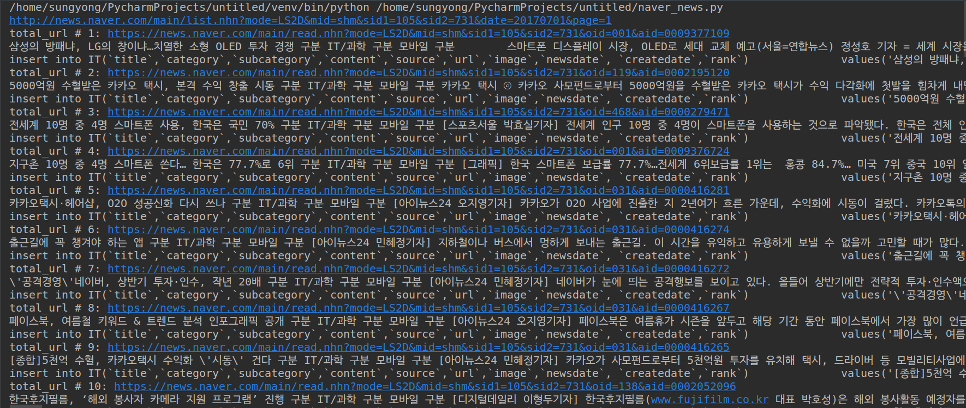
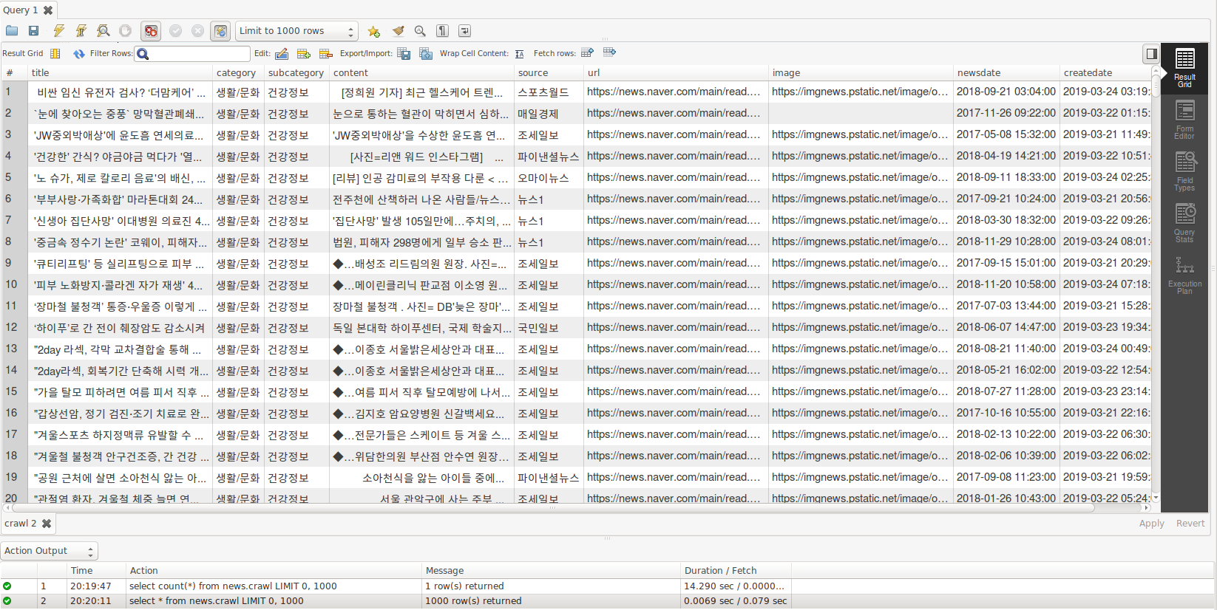
03 프로젝트 결과물
과정

Slide 8
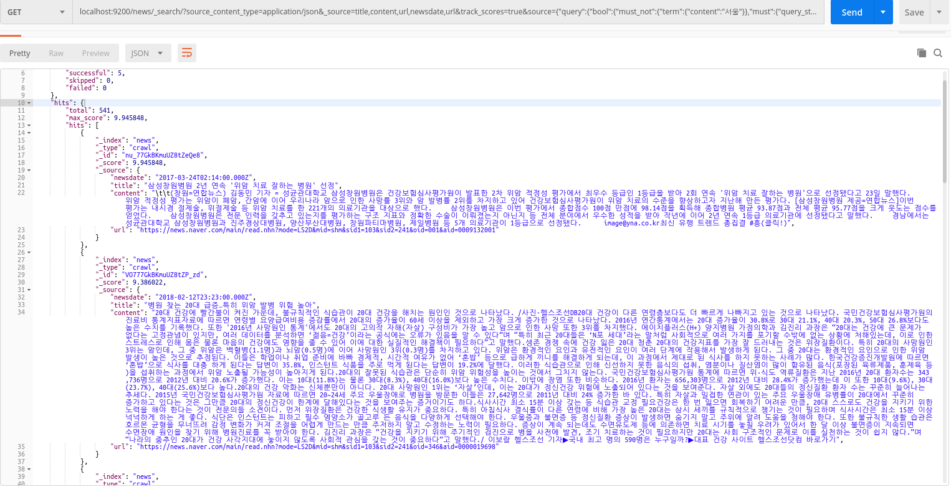
03 프로젝트 결과물
기능 소개

Slide 9
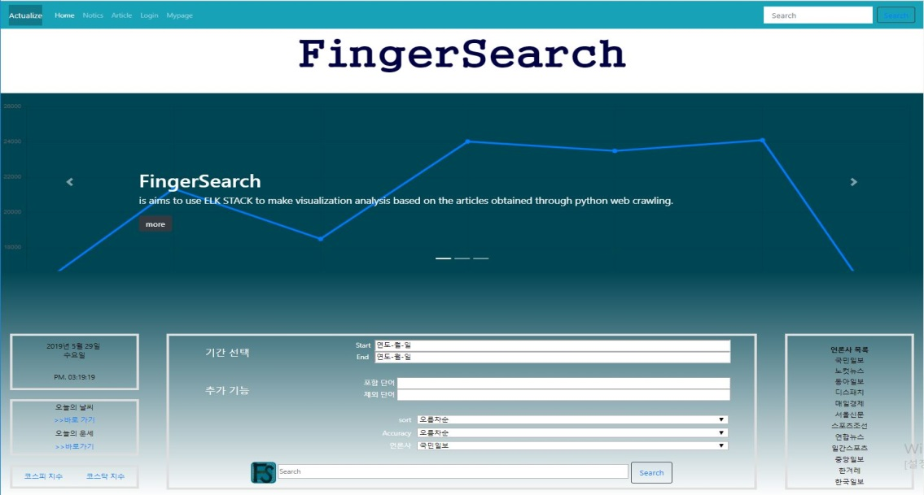
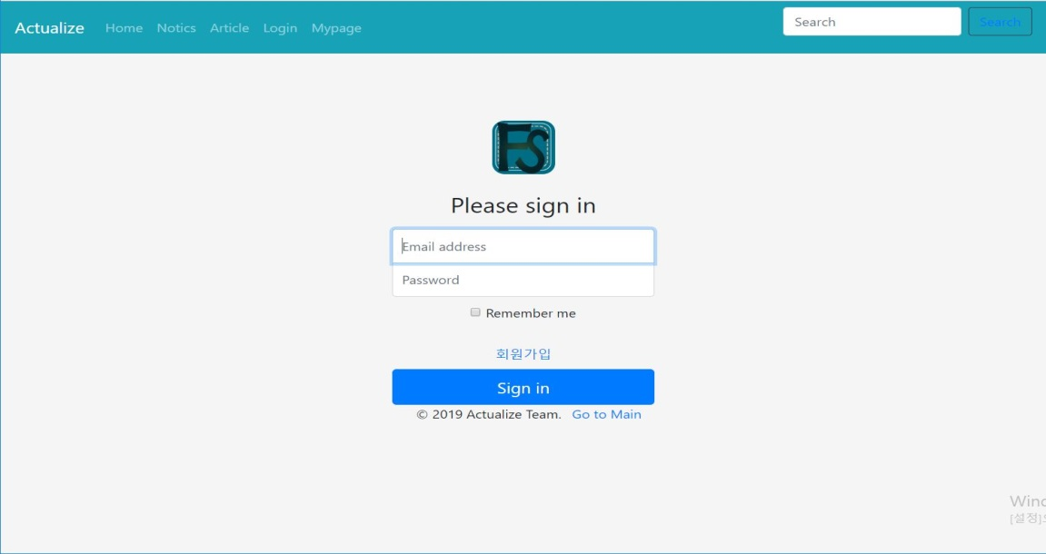
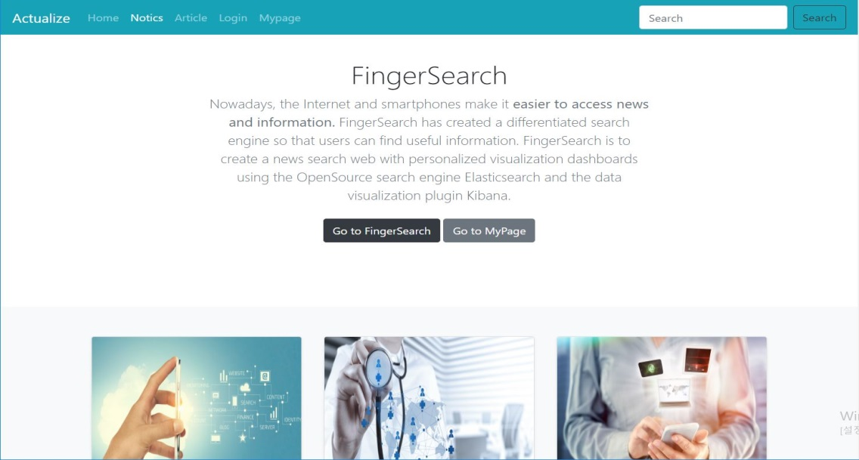
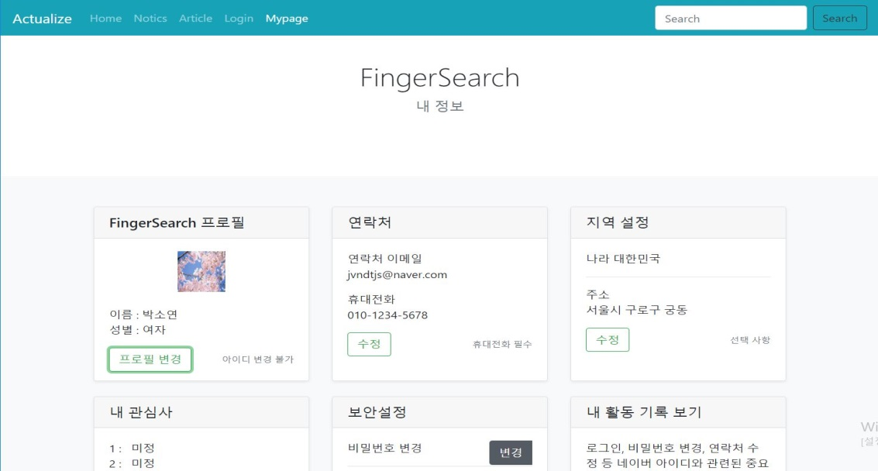
03 프로젝트 결과물
웹 페이지

Slide 10
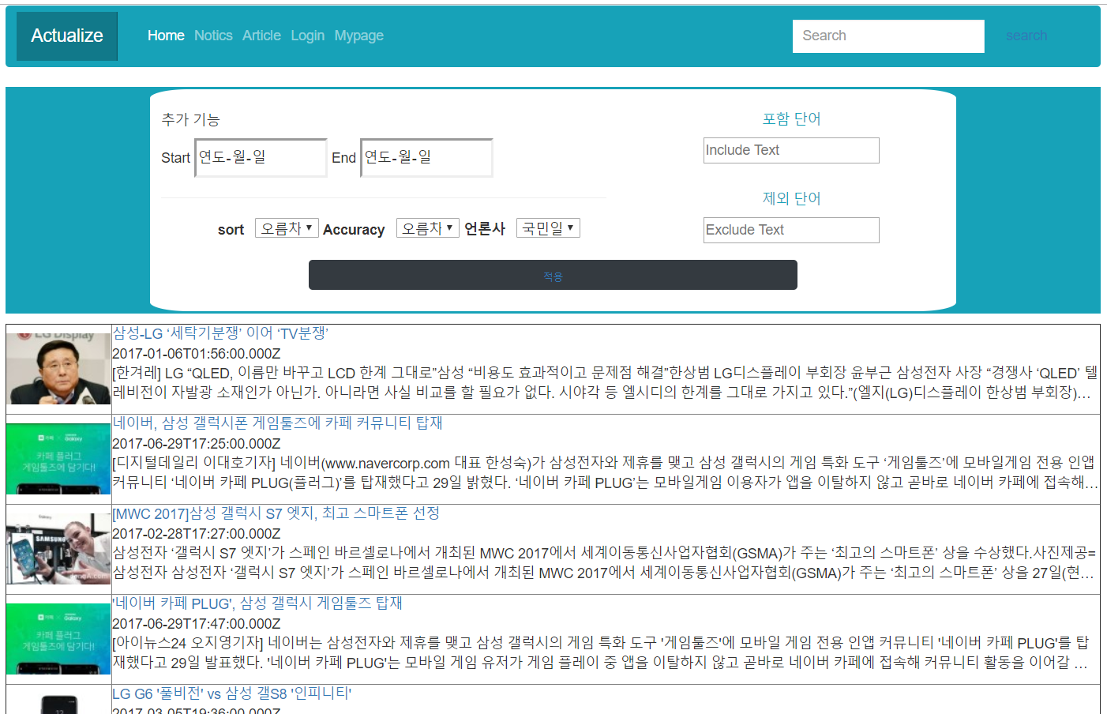
03 프로젝트 결과물
검색

Slide 11
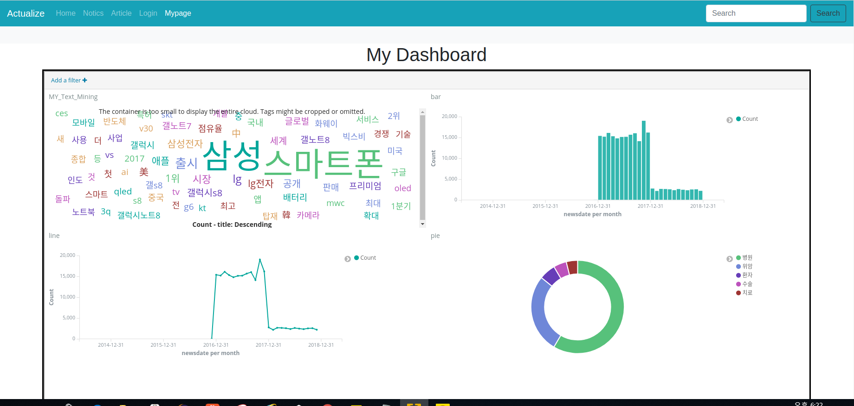
03 프로젝트 결과물
시각화

Slide 12
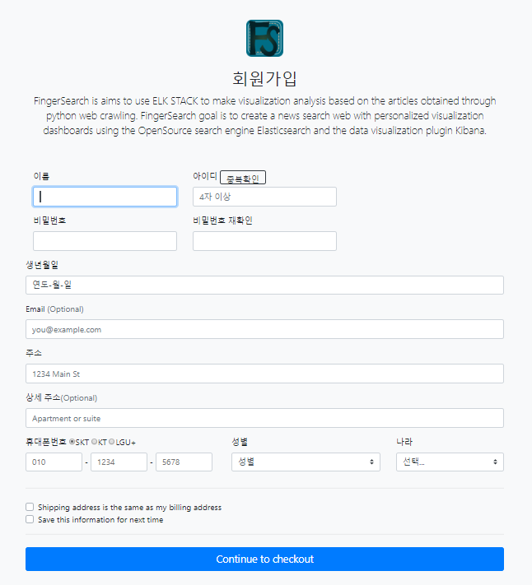
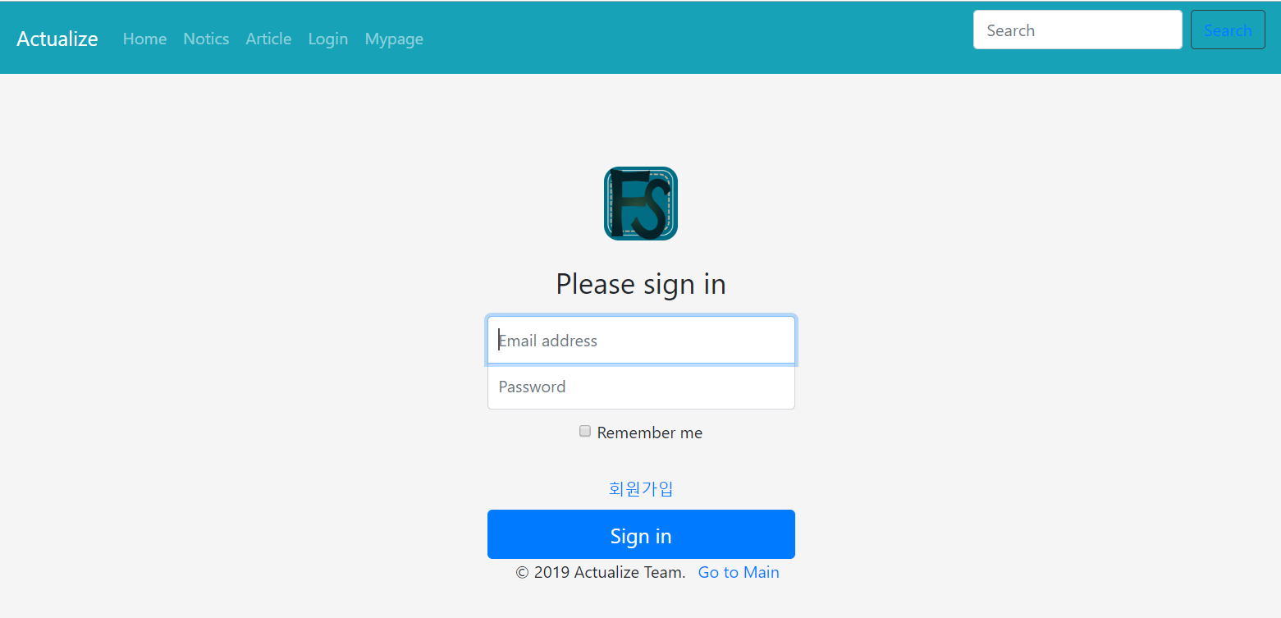
03 프로젝트 결과물
로그인

Slide 13

04 프로젝트 기대효과
프로젝트 기대효과
1
검색 결과를 사용자가 커스터마이징하여 시각화 할 수 있습니다.
2
뉴스 접근이 용이해집니다.
3
비정형 텍스트를 분석이 가능한 정형화된 데이터로 바꾸어
뉴스를 분석할 수 있는 기초 자료를 제공 합니다

Slide 14
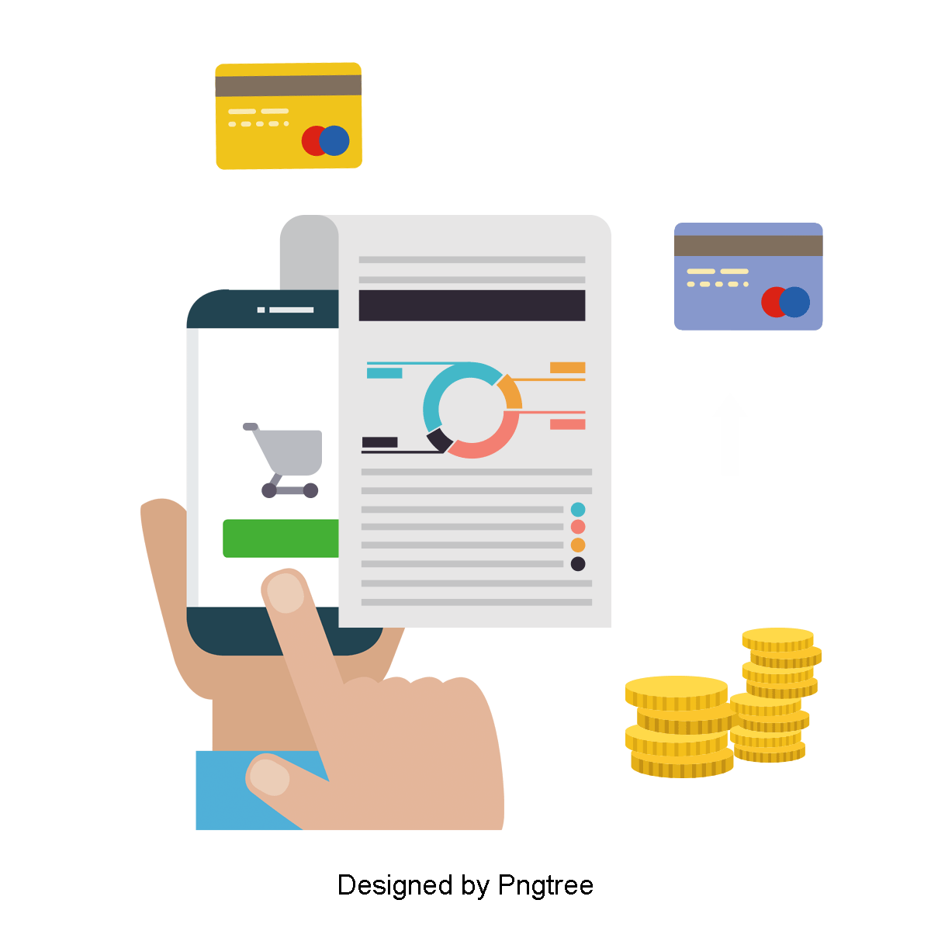




04 프로젝트 기대효과
프로젝트 기대효과
4
뉴스수집시스템, 분석시스템, 저장시스템으로 구성 되어 있어 뉴스 빅데이터 분석 서비스를 제공할 수 있습니다.
5
개개인에게 가치 있는 정보를 두고두고 분석 할 수 있게 보관할 수 있습니다.

Slide 15
감사합니다
Q&A
Just ask if you have questions

